Slide 1
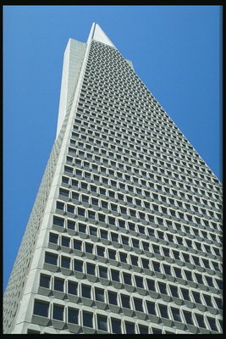
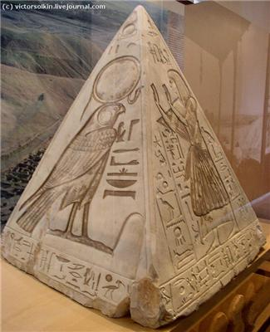
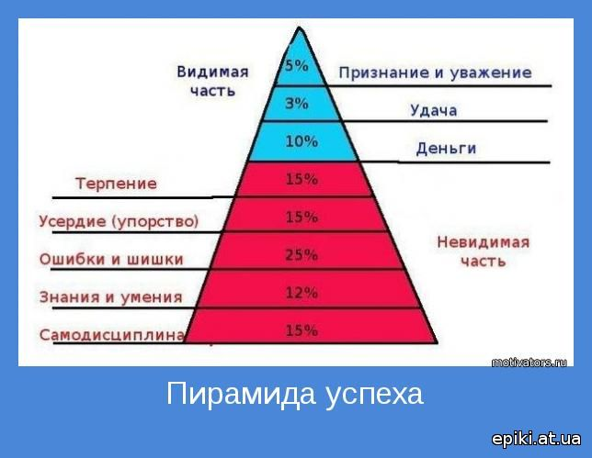
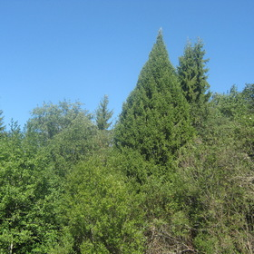
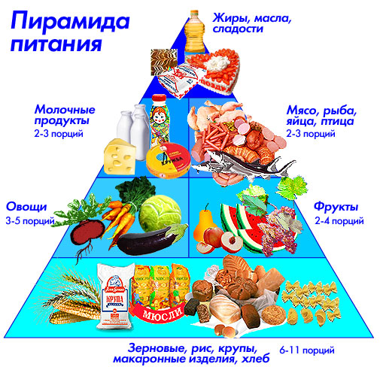

Slide 2
Пирамида
Высота пирамиды
Вершина
S
Рёбра
Боковая грань
Высота боковой грани
D
E
O
C
Основание
H
A
B

Slide 3
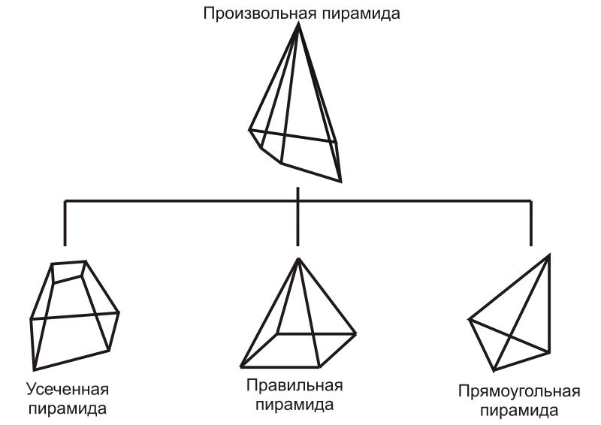
Виды пирамид

Slide 4
Виды пирамид
M
Боковая
поверхность
S
B
C
A
D
C
A
Четырёхуголь-
ная пирамида
B
Треугольная пирамида

Slide 5
S
AB=BC=AC,
∆ABC-равносторонний.
Пирамида
правильная
Апофема
N
C
B
R
r
O
K
M
A

Slide 6
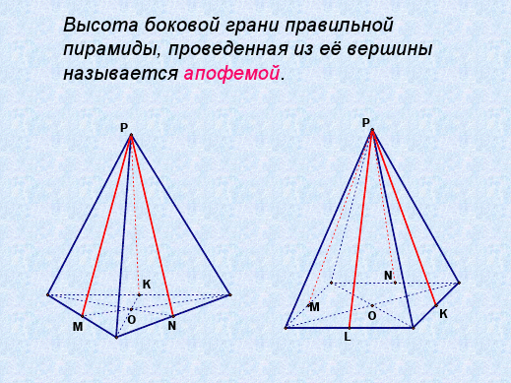
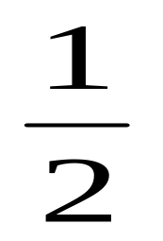
SБОК= PI

Slide 7
Площадь боковой поверхности правильной пирамиды равна половине произведения периметра основания на апофему
P
Sб.п.=S A1A2P+S A2A3P+S A3A 4P =…
= ½A1A2·PH + ½A2A3· PH +
+ ½A3A4· PH…=
= ½PH·(A1A2 + A2A3 + A3A4 +…)
A4
= ½PОСНОВ. PH
или
An
A3
Sбок.п. =½Pосновh,
где h - апофема
H
A1
A2

Slide 8
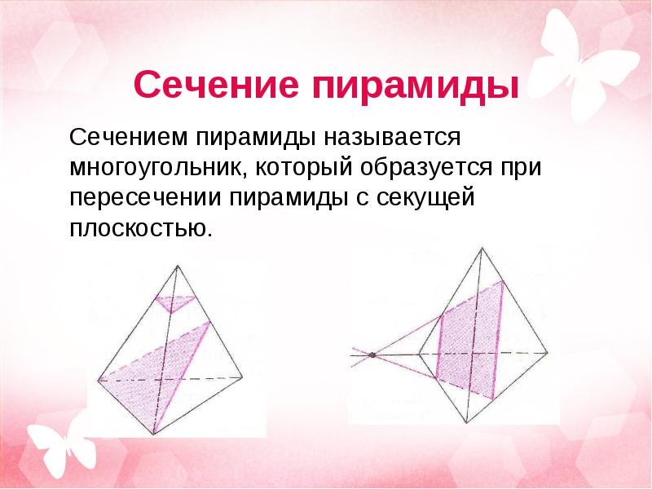

Slide 9
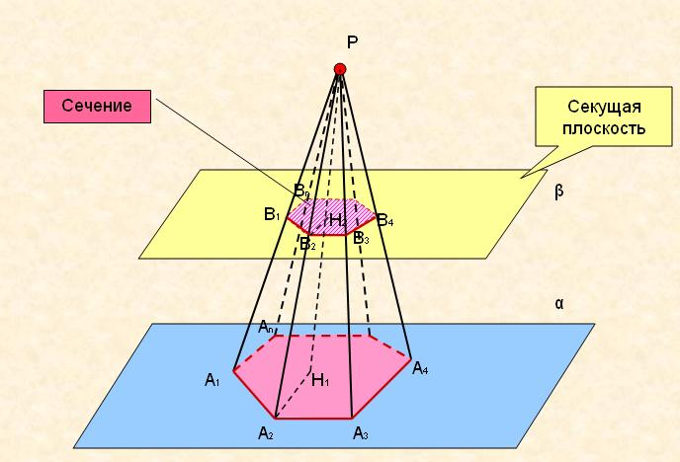

Slide 10
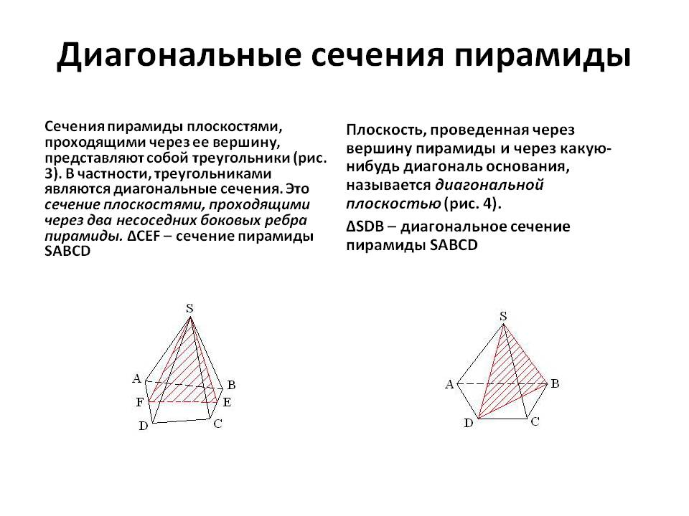

Slide 11
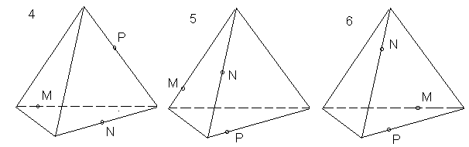

Slide 12
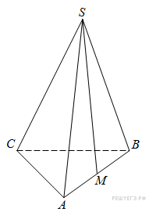
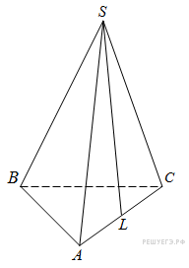
Решение задач
1.
2.
Задание 8. № 920. В правильной треугольной пирамиде SABC точка M – середина ребра AB, S – вершина. Известно, что BC= 3, а площадь боковой поверхности пирамиды равна 45. Найдите длину отрезка SM.
Задание 8. № 921. В правильной треугольной пирамиде SABC точка L — середина ребра AC, S — вершина. Известно, что BC = 6, а SL = 5. Найдите площадь боковой поверхности пирамиды.

Slide 13
Решение задач
3.
Задание8 № 27131.
Во сколько раз увеличится площадь поверхности правильного тетраэдра, если все его ребра увеличить в два раза?
4. Задание8 № 27175. Ребра тетраэдра равны 1. Найдите площадь сечения, проходящего через середины четырех его ребер.

Slide 14
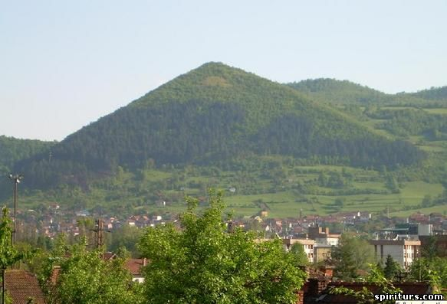
Рефлексия. Постройте свою пирамиду успеха на уроке.
1-й кирпичик знание теории.
2-й кирпичик умение решать задачи по планиметрии.
3-й кирпичик умение использовать знание планиметрии в решении задач по стереометрии.
4-й кирпичик готовность решать задачи более высокого уровня.
Красный цвет – отлично.
Синий – хорошо.
Зелёный – удовлетворительно.
Домашнее задание: §2,п.28,29 №239;240;243

